Slide 1
8 - 7
تقدير الحجم وقياسه

Slide 2
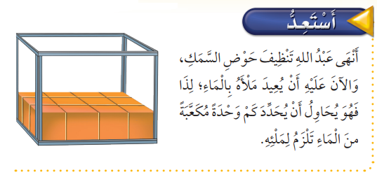
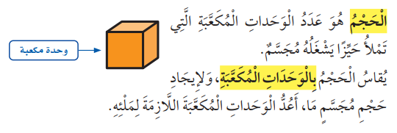
فكرة الدرس
أقدر حجم مجسم معين وأقيسه
المفردات
الحجم
الوحدة المكعبة

